Slide 1
SINDICATO UNICO DE EMPLEADOS Y TRABAJADORES AL
SERVICIO DEL R. AYUNTAMIENTO DE TORREON
De acuerdo en el estipulado en el Artículo 18 Capítulo Tercero de la Ley de Acceso a la Información Pública y Protección de Datos Personales para el Estado de Coahuila, se pone a su disposición los siguientes vínculos de las páginas web oficiales utilizadas para la difusión de información pública por parte de la Unidad de Atención del Sindicato Único de Empleados y Trabajadores al servicio del R. Ayuntamiento de Torreón
http://www.icai.org.mx/
Seleccionar Sindicatos
DAR CLICK A SUJETOS OBLIGADOS

Slide 2
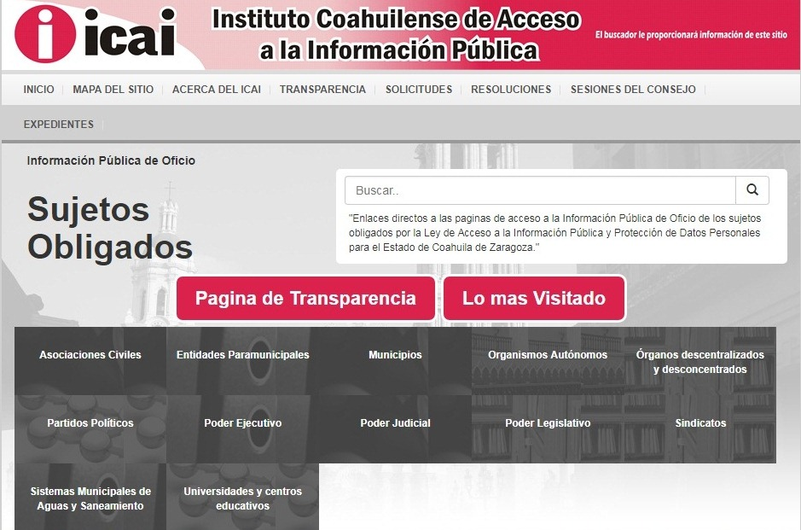
SINDICATO UNICO DE EMPLEADOS Y TRABAJADORES AL
SERVICIO DEL R. AYUNTAMIENTO DE TORREON
Vínculo: http://www.icai.org.mx:8282/ipo/
DAR CLICK A SINDICATOS

Slide 3
SINDICATO UNICO DE EMPLEADOS Y TRABAJADORES AL
SERVICIO DEL R. AYUNTAMIENTO DE TORREON
Vinculo : http://www.icai.org.mx:8282/ipo/
DAR CLICK A INFORMACION PUBLICA DE OFICIO

Slide 4
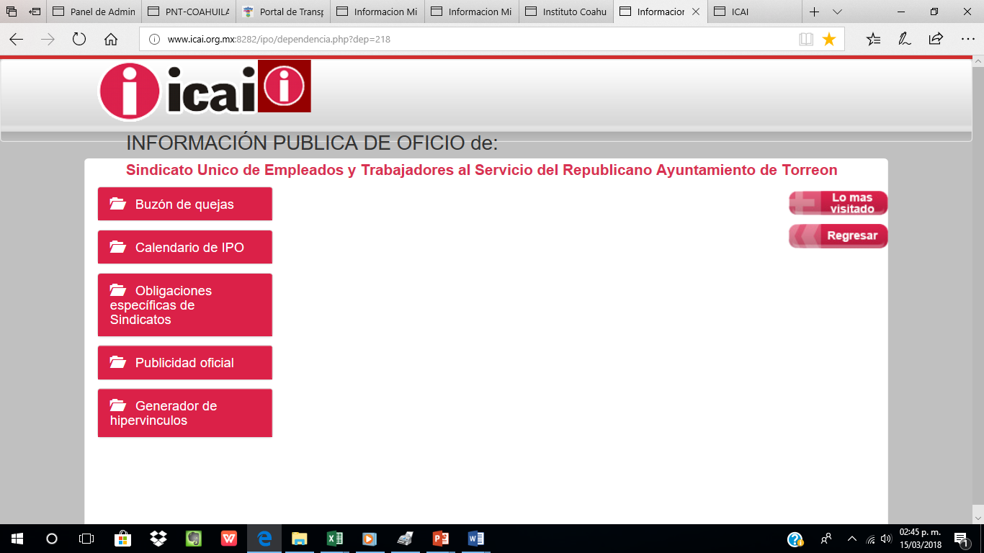
SINDICATO UNICO DE EMPLEADOS Y TRABAJADORES AL
SERVICIO DEL R. AYUNTAMIENTO DE TORREON
Responsable:
Juan Carlos Mauricio Serna
Titular de la Unidad de Atención de Transparencia
Esta información se publica una vez por año y solo es actualizada cada que exista un cambio, de acuerdo al calendario de la IPO, publicado y aprobado.
Actualización al 03 de Abril 2018

